Slide 1
FUNDAMENTOS DE LA TRANSFORMACIÓN DIGITAL
Big Data e Inteligencia Artificial. Casos de uso
Silvia Roldán Fernández

Slide 2

Silvia Roldán Fernández
Ingeniera industrial y ex directora gerente del Consorcio Regional de Transporte, era anteriormente gerente de Área de Planificación y Análisis presupuestario en la empresa pública ADIF, donde ha desarrollado la mayor parte de su carrera profesional en diferentes puestos de responsabilidad.
Ha sido Consejera Delegada de Metro de Madrid de 2019 a 2023. Ha sido Presidenta de Alamys desde 2021 a 2023.Ha sido Vicepresidenta del comité de metros de la UITP desde 2020 a 2023.
Premio Ingeniero Industrial del año 2021 otorgado por el CGCOII.
Actualmente es Viceconsejera de Digitalización de la Comunidad de Madrid

Slide 3
EL DATO

Slide 4
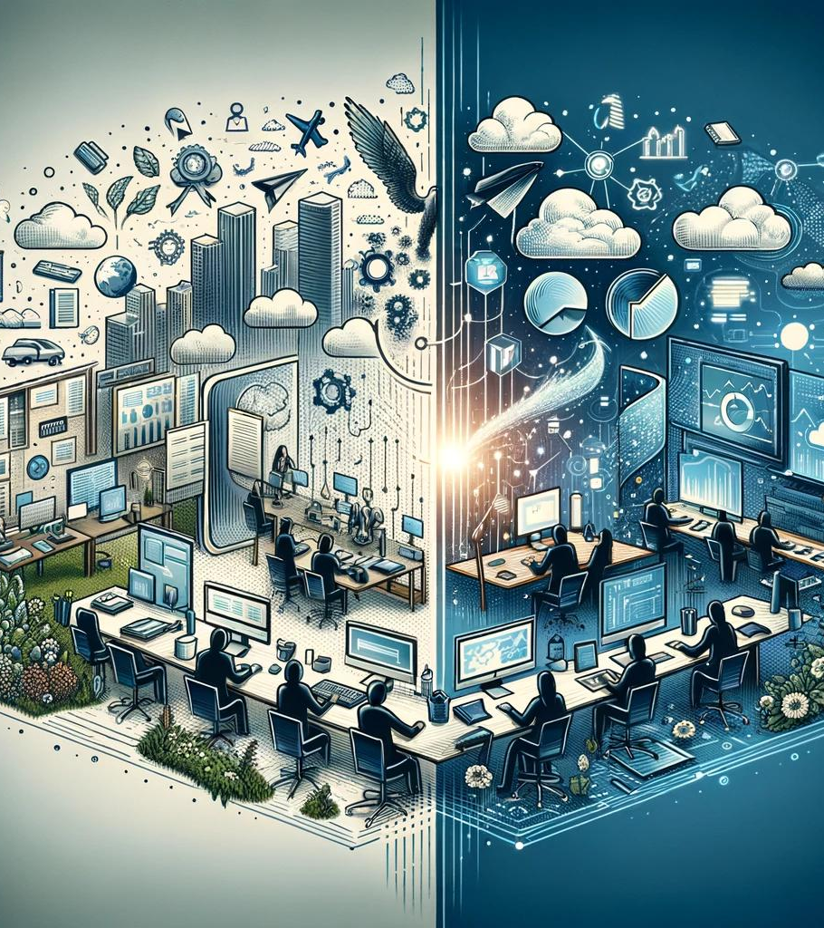
¿Qué entendemos por transformación digital?
La transformación digital es la integración de las tecnologías digitales en todos los ámbitos de actividad, que cambia radicalmente la forma de realizar esas actividades y cómo nos aportan valor a nosotros y al conjunto de la sociedad.

Slide 5
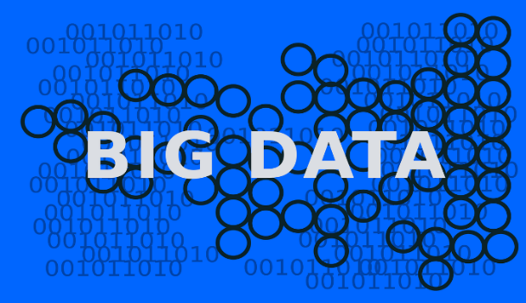
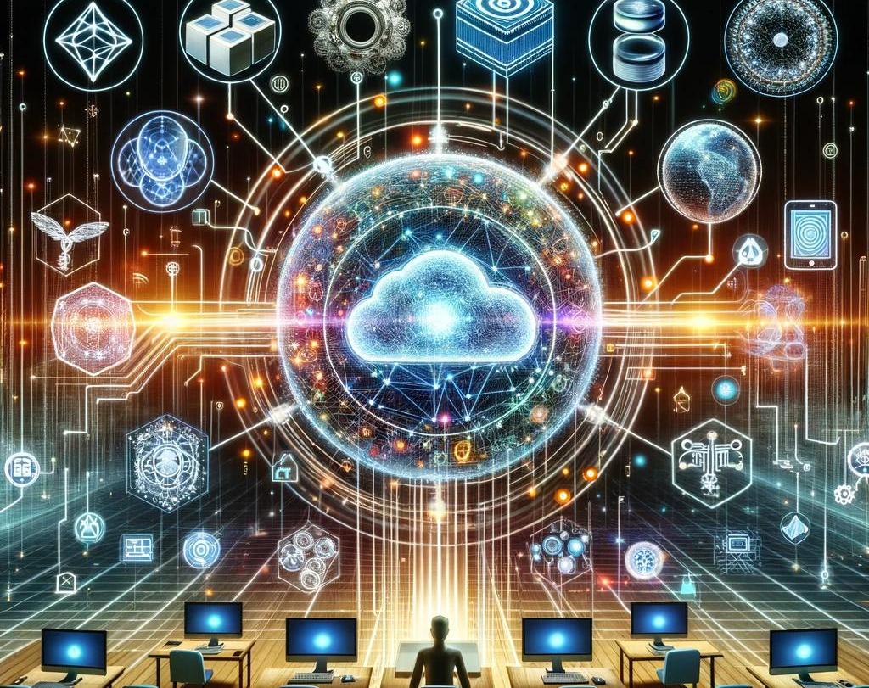
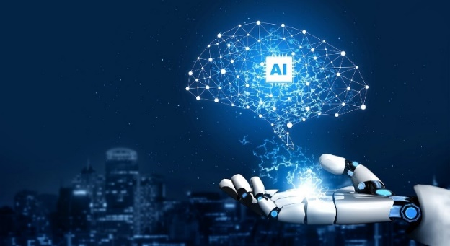
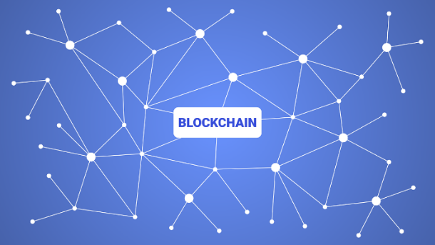
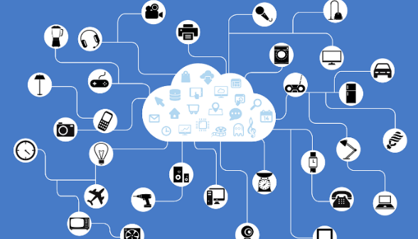

Slide 6
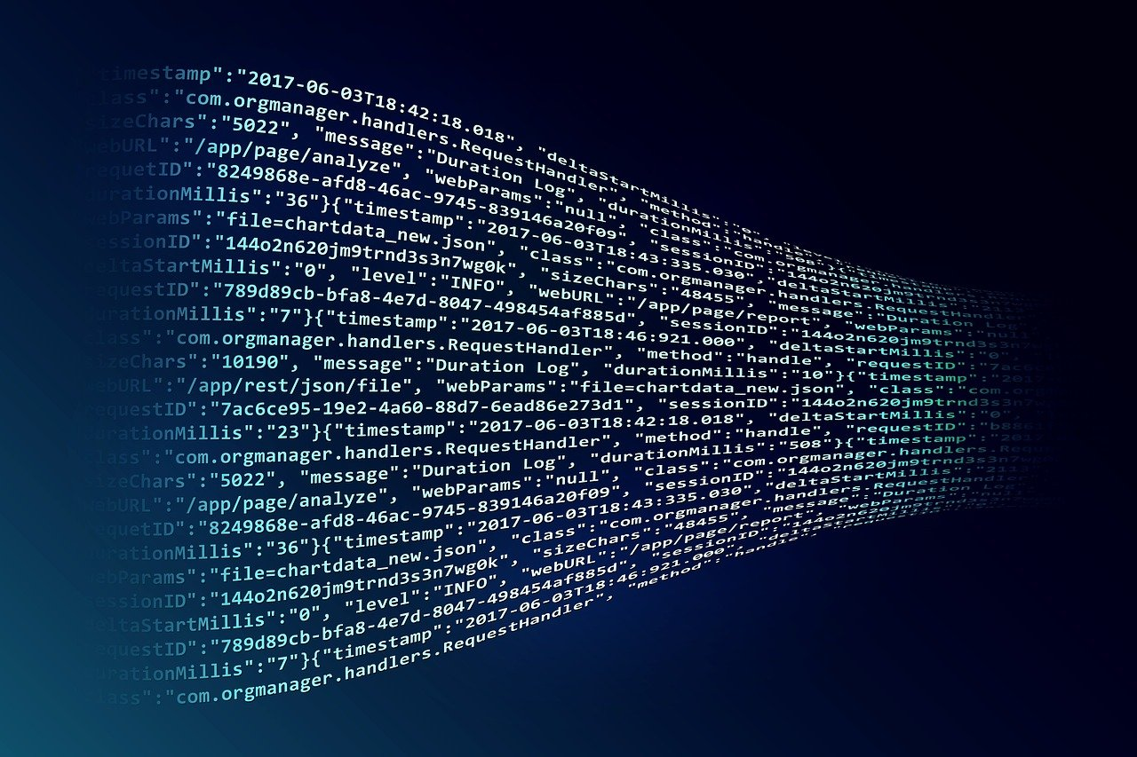
1. EL DATO

Slide 7
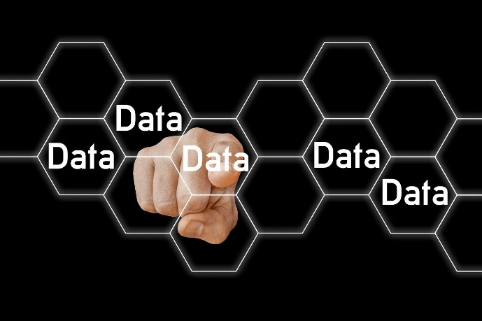
EL DATO
El dato es el recurso más valioso de la era digital. Es el combustible que alimenta la inteligencia artificial (#IA), el análisis avanzado, la automatización y la personalización. Es el que nos permite conocer mejor a nuestros ciudadanos, optimizar nuestras operaciones, innovar y diferenciarnos. Es el que nos ayuda a tomar mejores decisiones basadas en evidencias y no en intuiciones.
Pero no todos los datos son iguales. Para que un dato sea útil, tiene que ser de #calidad, #relevante, #actualizado y #seguro. Y para que un dato se convierta en información, tiene que ser #procesado, #analizado e #interpretado. Y para que una información se convierta en conocimiento, tiene que ser compartido, comunicado y aplicado.

Slide 8
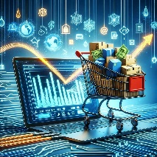
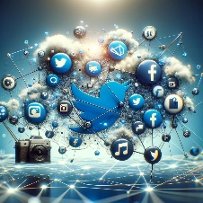

LA FUENTE DE LOS DATOS
Datos de Redes Sociales:
Las plataformas de redes sociales como Facebook, Twitter, Instagram y LinkedIn generan una cantidad masiva de datos en forma de publicaciones, likes, comentarios, y perfiles de usuario. Estos datos se utilizan para análisis de tendencias, marketing dirigido, estudios de comportamiento del consumidor, y más.
Datos Transaccionales:
Provenientes de transacciones comerciales, ya sea en línea o en tiendas físicas. Esto incluye datos de compras, historiales de pagos, uso de tarjetas de crédito, etc. Estos datos son fundamentales para análisis financieros, de ventas, y de comportamiento de compra.
Datos de Sensores e IoT (Internet de las Cosas):
Dispositivos conectados a internet, sensores y otros dispositivos inteligentes generan datos constantemente sobre su estado, su entorno, o sobre la actividad que están monitoreando. Esto abarca desde dispositivos de fitness hasta sensores industriales

Slide 9
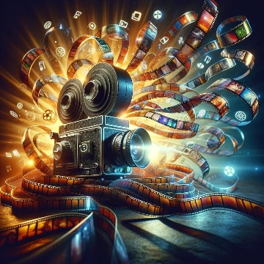
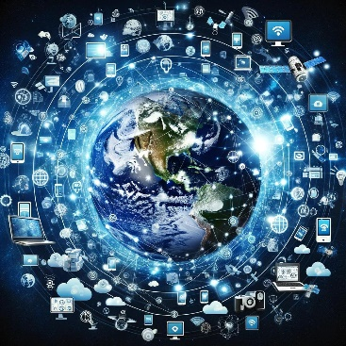
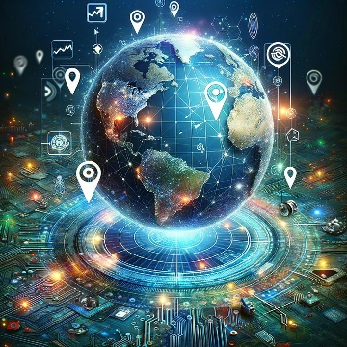
LA FUENTE DE LOS DATOS
Datos de Logs (Registros):
Cada interacción digital en aplicaciones web, servidores, y sistemas informáticos deja registros digitales o logs. Estos datos pueden ser utilizados para análisis de seguridad, monitorización del rendimiento, y optimización de sistemas.
Datos de Imágenes y Video:
Con el aumento de la capacidad de procesamiento, los datos visuales como imágenes y videos se han convertido en una fuente importante para análisis de Big Data, utilizados en reconocimiento de imágenes, seguridad, y entretenimiento.
Datos Geoespaciales:
Datos relacionados con ubicaciones geográficas recopilados a través de GPS, sistemas de información geográfica (SIG), y otros medios. Son cruciales para análisis en logística, planificación urbana, y estudios ambientales.

Slide 10
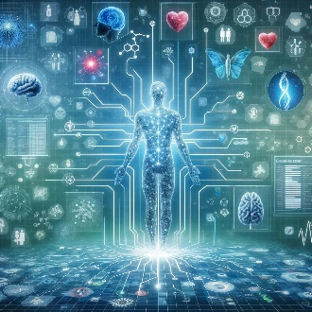
LA FUENTE DE LOS DATOS
Datos de la Web y de Búsqueda:
Los datos generados a través de búsquedas en internet, interacciones en sitios web, y otros comportamientos en línea ofrecen insights sobre intereses y tendencias del consumidor.
Datos de Gobierno y Sector Público:
Datos publicados por gobiernos y organismos públicos en temas como demografía, economía, salud, y educación. Son esenciales para la investigación social, económica, y política.
Datos de Salud:
Incluyen registros médicos electrónicos, resultados de pruebas, datos de wearables de salud, y más. Son fundamentales para la investigación médica, la gestión de la atención sanitaria, y la personalización del tratamiento.

Slide 11
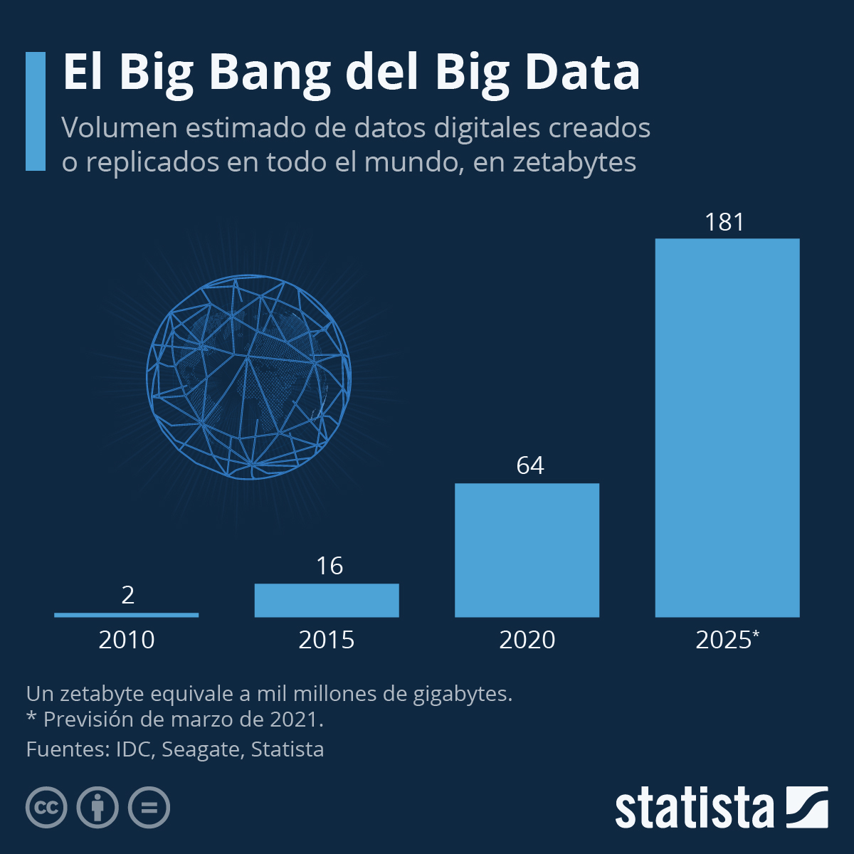
Según las previsiones, el volumen de datos generados en todo el mundo superará los 180 zetabytes en 2025, lo que supone un crecimiento medio anual de casi el 40% en cinco años.
Ante el fuerte crecimiento del volumen de datos, no cabe duda de que su gestión es todo un reto. De hecho, los expertos alertan de que la creación y replicación de datos crecerá a un ritmo más rápido que la capacidad de almacenamiento instalada.

Slide 12

PRINCIPIOS BÁSICOS

Slide 13
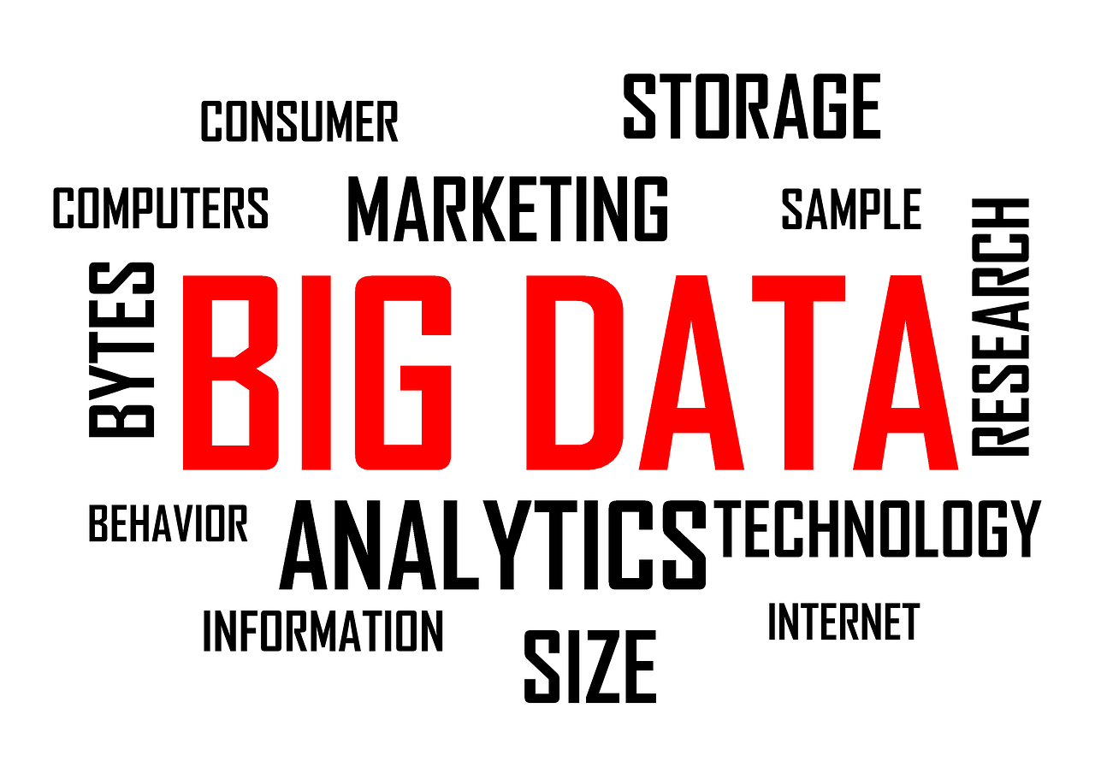
DEFINICIÓN DE BIG DATA
Conjuntos de datos o combinaciones de conjuntos de datos cuyo tamaño (volumen), complejidad (variabilidad) y velocidad de crecimiento (velocidad) dificultan su captura, gestión, procesamiento o análisis mediante tecnologías y herramientas convencionales,
Conjuntos de datos que van desde 30-50 Terabytes a varios Petabytes.

Slide 14
LAS 3 V´S DEL BIG DATA
El Big Data es un término surgido en 2001 a raíz de que el experto analista de datos, Doug Laney, articuló su definición de este concepto a partir de las tres ‘uves’
Volumen
Velocidad
Variedad
Hay que tener en cuenta que la cantidad de datos es importante. El Big Data tiene que procesar grandes volúmenes de datos no organizados. Las empresas y otras organizaciones recopilan gran cantidad de datos que ahora es posible procesar.
Es el ritmo al que se reciben los datos y al que se realiza una acción. El Big Data nos permite contar con sistemas que logran procesar estos datos masivos casi en tiempo real.
La variedad hace referencia a los diferentes tipos de datos que hay que analizar. Los datos aparecen en todo tipo de formatos y, con el auge del Big Data, han aumentado los tipos de datos no estructurados (carecen de una estructura o arquitectura identificable).

Slide 15
VARIEDAD. TIPO DE DATOS
Datos Estructurados:
Datos no Estructurados:
Datos Semi - Estructurados:
La gran mayoría de las fuentes de datos tradicionales son originadas por datos del tipo estructurados, datos con formato o esquema fijo, que poseen campos fijos y bien definidos.
Son las estructuras de datos más difíciles de manejar, podemos encontrar entre los datos no estructurados más conocidos:
Documentos PDF o Word.
Audios y videos.
Correos electrónicos.
Ficheros multimedia de imagen.
Artículos y textos, entre otros.
Son un híbrido entre los datos estructurados y los datos no estructurados, podríamos decir entonces de manera sencilla, que no presentan una estructura perfectamente definida como los datos estructurados, pero sí presentan una organización definida en sus metadatos donde describen los objetos y sus relaciones.

Slide 16
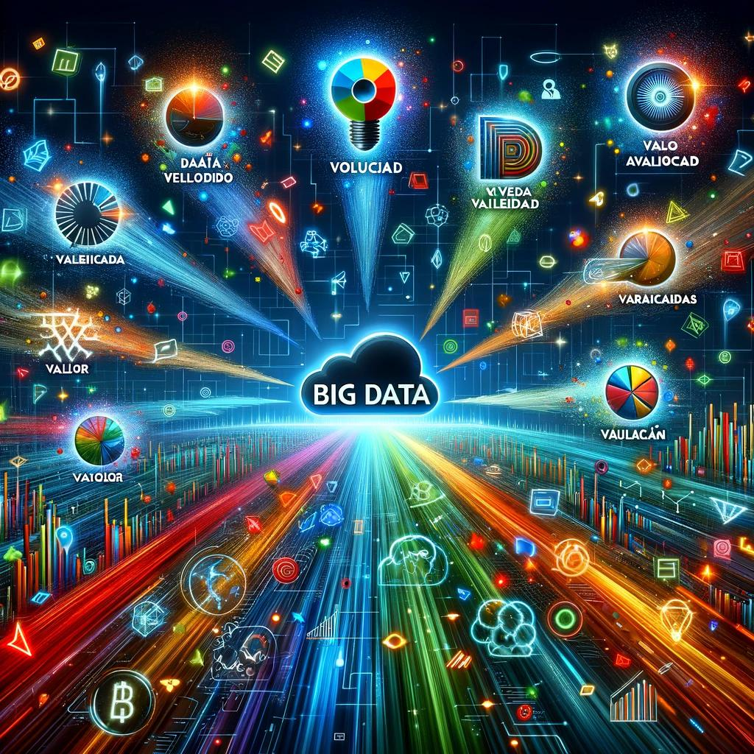
AÑADIMOS 4 V´S MÁS
Se agregan a las anteriores V´s, las siguientes características:
Veracidad.
Valor.
Variabilidad.
Visualización.

Slide 17
AÑADIMOS 4 V´S MÁS
Veracidad: Se refiere a la calidad y la precisión de los datos. Dado que los datos pueden venir de muchas fuentes diferentes, no siempre son precisos o consistentes. La veracidad implica filtrar el ruido, manejar las anomalías y asegurarse de que los datos sean fiables y precisos para la toma de decisiones.
Valor: Es la ventaja más significativa y el objetivo final del análisis de Big Data. Se trata de convertir los grandes volúmenes de datos en insights valiosos que pueden conducir a decisiones más informadas, innovación y ventajas competitivas. Sin valor, el esfuerzo y la inversión en Big Data no se justifican.
Variabilidad: Esta característica se refiere a los cambios en el significado de los datos (formato, estructura) a lo largo del tiempo, influenciados por factores externos que pueden alterar la interpretación de los datos. La variabilidad puede presentar desafíos adicionales para el análisis y la gestión de datos.
Visualización: La presentación de datos de una manera comprensible y accesible es crucial para interpretar correctamente los análisis de Big Data. La visualización de datos implica convertir grandes volúmenes de datos en gráficos, gráficas y otras representaciones visuales que faciliten la comprensión de los insights complejos y apoyen la toma de decisiones.

Slide 18
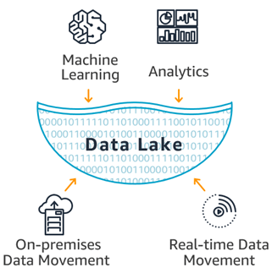
DATA LAKE
Un Data Lake es un repositorio de almacenamiento centralizado que contiene Big Data (gran volumen de datos). Dichos datos están en bruto y serán de 3 posibles tipologías: Estructurados, Semiestructurados y No estructurados.
La adquisición de datos puede provenir de diferentes sistemas (como CRM o sistemas de gestión de clientes), ERP (sistemas de gestión de recursos empresariales), o de fuentes externas, como equipos conectados al Internet de las Cosas y datos de redes sociales.
La capacidad puede variar en función de la necesidad del cliente, pero normalmente hablamos que va a contener terabytes (TBs) de datos.

Slide 19
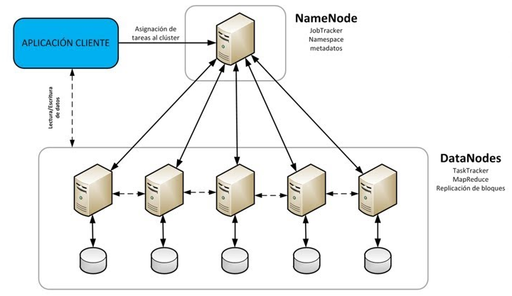
CLÚSTER. INFRAESTRUCTURAS
Es un conjunto de máquinas (servidores) que van a dar funcionalidad en conjunto (como si fuera una sola máquina).
Con el clúster se consigue implementar dentro de él un Data Lake, en el que cada maquina tenga una función específica y de esa forma poder operar a posteriori con los datos.

Slide 20
FASES DE IMPLEMENTATION PROYECTO BIG DATA

Slide 21
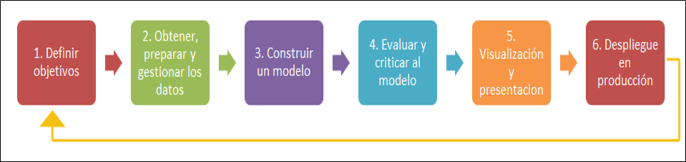
FASES DE IMPLEMENTACIÓN DE UN PROYECTO
Las principales etapas que componen este ciclo son:

Slide 22

FASES DE IMPLEMENTACIÓN DE UN PROYECTO
El ciclo de vida de un proyecto de Big Data se refiere a las etapas por las que pasa un proyecto desde su concepción hasta su finalización y mantenimiento. Aunque puede haber variaciones específicas dependiendo de la metodología y el enfoque de cada organización, generalmente se consideran las siguientes etapas principales:
Identificación de necesidades y definición de objetivos: Esta fase implica reconocer la necesidad de analizar grandes volúmenes de datos y definir los objetivos específicos que el proyecto de Big Data busca alcanzar. Esto incluye comprender el problema o la oportunidad de negocio y cómo el análisis de datos puede contribuir a su solución o aprovechamiento.
Planificación y diseño: En esta etapa, se desarrolla un plan detallado del proyecto, que incluye la selección de tecnologías, herramientas y arquitecturas necesarias. También se diseñan los modelos de datos y se planifican las integraciones de sistemas y datos necesarias para el proyecto.
Recolección y procesamiento de datos: Esta fase se centra en la adquisición de datos de diversas fuentes, que pueden incluir bases de datos internas, datos generados por sensores, redes sociales, entre otros. Los datos recolectados son limpiados, transformados y preparados para el análisis.

Slide 23
FASES DE IMPLEMENTACIÓN DE UN PROYECTO
Análisis de datos: Utilizando técnicas estadísticas, de machine learning o de inteligencia artificial, se analizan los datos para extraer insights, patrones y tendencias. Esta fase puede involucrar la exploración de datos, la construcción de modelos predictivos o prescriptivos, y la validación de hipótesis.
Visualización e interpretación: Los resultados del análisis se presentan a los stakeholders a través de dashboards, reportes o visualizaciones interactivas para facilitar su interpretación y comprensión. Esto permite a las organizaciones tomar decisiones informadas basadas en los datos.
Implementación: Las soluciones o modelos desarrollados se implementan en el entorno de producción para resolver el problema de negocio identificado. Esto puede incluir la integración de modelos predictivos en sistemas existentes o el lanzamiento de nuevas aplicaciones basadas en datos.

Slide 24
FASES DE IMPLEMENTACIÓN DE UN PROYECTO
Monitoreo y mantenimiento: Una vez implementado, el proyecto entra en una fase de operación continua donde es crucial monitorear su desempeño, realizar ajustes y actualizar los modelos según sea necesario. Esta etapa asegura que el proyecto sigue siendo relevante y efectivo frente a nuevos datos y cambios en el entorno de negocio.
Evaluación y retroalimentación: Finalmente, se evalúa el impacto del proyecto en términos de retorno de inversión (ROI), mejoras de eficiencia o contribución a los objetivos de negocio. La retroalimentación recopilada durante esta fase puede inspirar nuevos proyectos o iteraciones en el proyecto actual.
Este ciclo de vida no es lineal y puede implicar iteraciones entre las fases, especialmente en proyectos ágiles donde el enfoque iterativo y adaptativo es fundamental. La gestión efectiva de cada una de estas etapas es clave para el éxito de un proyecto de Big Data.

Slide 25





ECOSISTEMAS Y FRAMEWORKS
La biblioteca Hadoop, utiliza modelos de programación simples para el almacenamiento y procesamiento distribuido, de grandes conjuntos de datos en clústeres, otorgando redundancia para no perder información y al mismo tiempo, aprovechando muchos procesos a la vez
Dentro de las bases de datos NoSQL, probablemente una de las más famosas sea MongoDB, como característica distintiva es una base de datos orientada a documentos, es decir guarda los datos en documentos y no en registros como las típicas bases de datos
Se pueden programar aplicaciones usando diferentes lenguajes como Java, Python o R pudiendo ser, según el programa hasta 100 veces más rápido en memoria o 10 veces más en disco que Apache Hadoop
Es un lenguaje de programación moderno diseñado para expresar patrones comunes de programación de una forma concisa. Una de sus principales ventajas en la escalabilidad, por lo que es un lenguaje que facilita al máximo el crecimiento de los equipos de desarrollo.
Es una compañía que proporciona software basado en Apache Hadoop, soporte y servicios, y formación para grandes clientes.

Slide 26
ELEMENTOS COMUNES A TODO
A la hora de implementar un proyecto de Big Data tenemos que tener en cuenta ciertas consideraciones asociadas con:
La ciberseguridad y la seguridad informática.
Políticas de protección de datos personales.
Gestión y almacenamiento de grandes volúmenes de datos.

Slide 27
CASOS DE USO
Big Data en marketing y ventas: Los datos de los clientes se analizan y procesan obteniendo información relativa a sus gustos, preferencias, comportamientos. Así se pueden clasificar o segmentar a los mismos en diferentes categorías y utilizar modelos predictivos para que las organizaciones puedan tener indicadores de aceptación de sus productos, potenciales ventas.
Big Data en telecomunicaciones: Algunos operadores de telefonía móvil utilizan el Big Data para analizar qué se dice de ellas en las redes sociales, examinar los datos de sus tickets de soporte a clientes o sus quejas. Esto posibilita implementar estrategias que permiten reducir el número de portabilidades o incrementar la captación de nuevos clientes.
Big Data en la logística y transporte
El incremento del tráfico en carreteras, la mayor deslocalización de los almacenes, las fluctuaciones del precio de los combustibles, la internacionalización empresarial y el auge del comercio electrónico, son tendencias logísticas sobre las que Big Data interviene. Aquí, los sistemas Big Data trabajan con información obtenida de los GPS de los vehículos, de los datos de tráfico de las instituciones oficiales, datos de movilidad de personas y materiales en almacenes, información de abastecimiento del producto por parte de los clientes, etc.

Slide 28

VENTAJAS
Mejora en la toma de decisiones: El análisis de Big Data proporciona insights basados en datos que ayudan a las organizaciones a tomar decisiones informadas y basadas en evidencia, reduciendo las conjeturas y aumentando la precisión de las decisiones estratégicas.
Identificación de tendencias y patrones: Big Data permite a las empresas identificar tendencias, patrones y correlaciones en grandes conjuntos de datos que de otro modo serían difíciles de descubrir. Esto es particularmente útil para predecir la demanda de productos, comprender las dinámicas del mercado y adaptarse a los cambios en el comportamiento del consumidor.
Personalización y mejora de la experiencia del cliente: Con los insights obtenidos del análisis de Big Data, las empresas pueden personalizar sus productos, servicios y comunicaciones para satisfacer las necesidades y preferencias individuales de los clientes, mejorando significativamente la satisfacción y la fidelización del cliente.
Optimización de operaciones: Las organizaciones pueden utilizar Big Data para optimizar sus operaciones, mejorar la eficiencia, reducir costos y maximizar la productividad. Esto incluye la optimización de la cadena de suministro, la mejora de los procesos de fabricación y la gestión eficiente de los recursos.
Innovación y desarrollo de productos: El análisis de Big Data puede revelar necesidades no satisfechas del mercado y oportunidades de innovación, permitiendo a las empresas desarrollar nuevos productos y servicios o mejorar los existentes para satisfacer mejor las demandas del mercado.

Slide 29
VENTAJAS
Gestión de riesgos y seguridad: Big Data facilita una mejor evaluación y gestión de riesgos, así como la mejora de las estrategias de seguridad. Las organizaciones pueden analizar datos para prevenir fraudes, detectar ciberataques, realizar evaluaciones de riesgos financieros y asegurar el cumplimiento normativo.
Mejora de la salud y la investigación: En el sector de la salud, Big Data permite avances significativos en la investigación médica, la personalización del tratamiento y la gestión de la salud de la población al analizar grandes volúmenes de datos de pacientes, estudios clínicos y registros médicos.
Contribuciones al bien social: Big Data también tiene el potencial de contribuir a resolver problemas sociales y ambientales al facilitar el análisis de grandes conjuntos de datos relacionados con el cambio climático, la propagación de enfermedades, la educación y la seguridad pública.
Competitividad y crecimiento: El uso efectivo de Big Data puede proporcionar a las empresas una ventaja competitiva significativa, permitiéndoles ser más ágiles, innovadoras y capaces de responder rápidamente a los cambios del mercado, lo que conduce al crecimiento y la sostenibilidad a largo plazo.
Mejora de la toma de decisiones financieras: Big Data permite análisis financieros más profundos y precisos, ayudando a las empresas a optimizar su rendimiento financiero, realizar inversiones más informadas y mejorar la planificación y el análisis presupuestario.

Slide 30
INTRODUCCIÓN A LA INTELIGENCIA ARTIFICIAL

Slide 31

DEFINICIÓN DE IA
La Comisión Europea la define como sistemas de software (y posiblemente también de hardware) diseñados por humanos que, ante un objetivo complejo, actúan en la dimensión física o digital:
Percibiendo su entorno, a través de la adquisición e interpretación de datos estructurados o no estructurados.
Razonando sobre el conocimiento, procesando la información derivada de estos datos y decidiendo las mejores acciones para lograr el objetivo dado.
Los sistemas de IA pueden usar reglas simbólicas o aprender un modelo numérico. También pueden adaptar su comportamiento al analizar cómo el medio ambiente se ve afectado por sus acciones previas.
Dicho de otro modo:
La inteligencia artificial (IA) es un campo de la informática que se enfoca en crear sistemas que puedan realizar tareas que normalmente requieren inteligencia humana, como el aprendizaje, el razonamiento y la percepción.
Estos sistemas pueden percibir su entorno, razonar sobre el conocimiento, procesar la información derivada de los datos y tomar decisiones para lograr un objetivo dado.

Slide 32
ORÍGENES E HISTORIA DE LA INTELIGENCIA ARTIFICIAL
El término "inteligencia artificial" (artificial intelillence) fue acuñado por John McCarthy en 1956 durante la Conferencia de Dartmouth, un evento histórico que reunió a algunos de los mejores científicos de la época para discutir la posibilidad de crear una máquina que pudiera pensar como un ser humano. Sin embargo, los conceptos e ideas que estaban detrás de la inteligencia artificial se remontan a mucho antes.
Ya en la década de 1940, los matemáticos Norbert Wiener y John von Neumann, estaban trabajando en la teoría de los sistemas y la computación que sentaron las bases para la I.A. que posteriormente McCarthy definiría como "la ciencia y la ingeniería de hacer máquinas inteligentes, especialmente programas de computadora inteligentes".
Otra influencia y fuente de inspiración para esta tecnología se encuentra en la ciencia ficción. Los robots y las máquinas inteligentes aparecieron por primera vez en la literatura y el cine en la década de 1920, y estos conceptos se han convertido en elementos básicos de la cultura popular.
Algunas tecnologías con inteligencia existen desde hace más de 50 años, pero los avances en la potencia informática, la disponibilidad de enormes cantidades de datos y los nuevos algoritmos han permitido que se den grandes avances en este campo en los últimos años.
En la actualidad, la inteligencia artificial se ha convertido en una de las tecnologías más disruptivas y que más atención despierta. El ritmo al que se suceden los modelos, cada vez más potentes, se está acelerando y tanto las posibilidades como los potenciales peligros de su uso están generando debate tanto entre la comunidad científica como en las instancias políticas.

Slide 33
TIPOS DE INTELIGENCIA ARTIFICIAL
Según la definición de Inteligencia Artificial de la Comisión Europea existen dos tipos de IA:
Software: asistentes virtuales, software de análisis de imágenes, motores de búsqueda o sistemas de reconocimiento de voz y rostro.
Inteligencia artificial integrada: robots, drones, vehículos autónomos o el Internet de las Cosas.

Slide 34
TIPOS DE INTELIGENCIA ARTIFICIAL
No es la única clasificación posible de los tipos de Inteligencia Artificial que existe. En su libro "Inteligencia Artificial: Un Enfoque Moderno", Stuart J. Russell y Peter Norvig establecen cuatro tipos de inteligencia artificial:
Sistemas que piensan como humanos: se enfocan en la emulación de la inteligencia humana, tanto en términos de comportamiento como de pensamiento. Buscan imitar la forma en que los humanos piensan y resuelven problemas.
Sistemas que actúan como humanos: se enfocan en la emulación de la inteligencia humana, pero en términos de comportamiento. Buscan imitar la forma en que los humanos se comportan y actúan en el mundo.
Sistemas que piensan racionalmente: se enfocan en la resolución de problemas de manera lógica y racional. Buscan maximizar la eficiencia y la precisión de sus decisiones, sin considerar necesariamente el comportamiento humano.
Sistemas que actúan racionalmente: se enfocan en la toma de decisiones y la acción en el mundo, buscando siempre tomar la mejor decisión posible basada en la información disponible.

Slide 35
TIPOS DE INTELIGENCIA ARTIFICIAL
Otra forma posible de diferenciar a las inteligencias artificiales, según su potencia, es la siguiente:
IA Débil: también conocida como IA estrecha. Son sistemas diseñados para realizar tareas específicas y limitadas, como el reconocimiento de voz, la identificación de imágenes o la traducción de idiomas. No tienen capacidad de aprendizaje o adaptación por sí mismos, y requieren ser programados para realizar una tarea determinada. Su alcance es limitado y no pueden realizar tareas fuera de su campo de especialización.
IA Fuerte: está diseñada para tener una amplia gama de habilidades cognitivas y capacidad de aprendizaje autónomo. Estos sistemas pueden realizar múltiples tareas y aprenden de forma autónoma a medida que interactúan con el entorno. La IA fuerte tiene que tener la capacidad de razonar, planificar y tomar decisiones complejas en un amplio espectro de situaciones.
IA Superinteligente: es un tipo de IA que superaría la inteligencia humana en todos los aspectos. Este nivel de IA sería capaz de comprender el mundo de una manera que está más allá de la capacidad humana, y sería capaz de resolver problemas complejos a una velocidad y eficiencia que los seres humanos no pueden alcanzar. Es una forma teórica de IA que aún no ha sido desarrollada en la práctica.

Slide 36
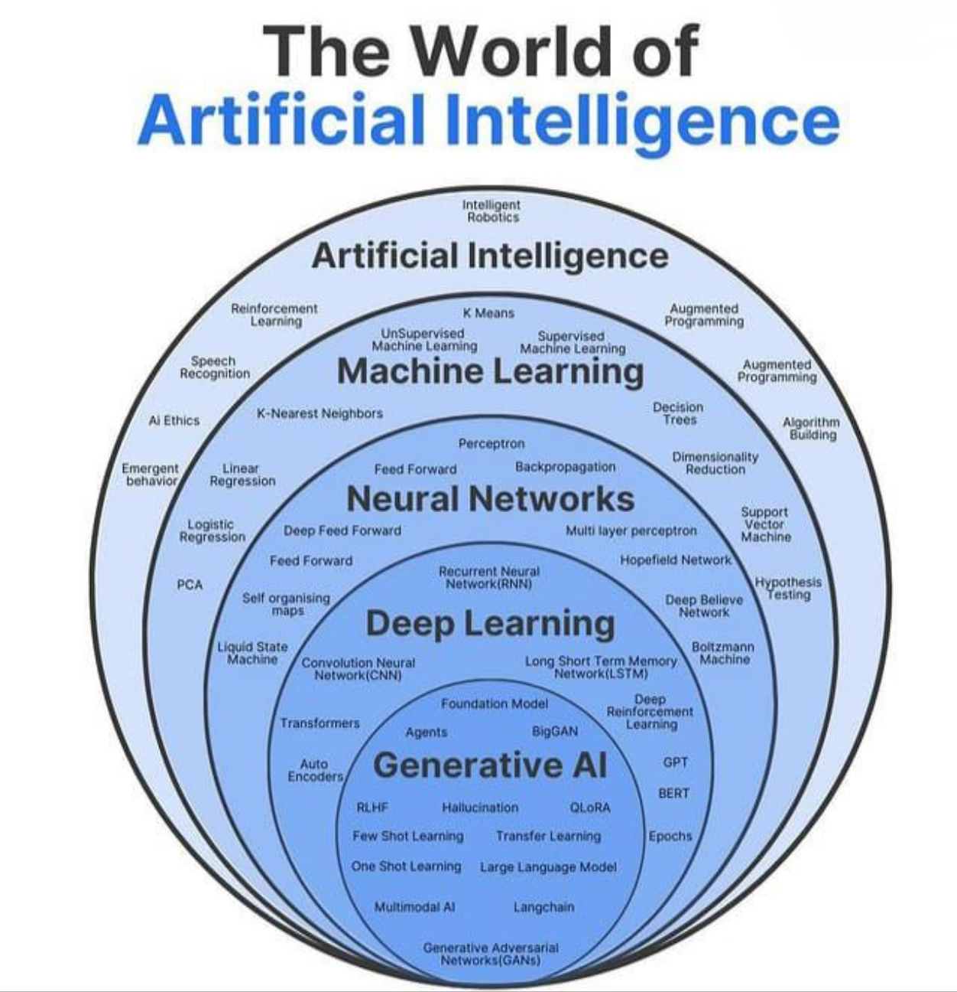
RAMAS DE LA IA
Fundamentos de la transformación digital

Slide 37
RAMAS DE LA IA: MACHINE LEARNING
El Machine Learning, o Aprendizaje Automático en español, es una rama de la Inteligencia Artificial (IA) que se centra en el desarrollo de algoritmos y modelos que permiten a las máquinas aprender y mejorar en tareas específicas a través de la experiencia y el análisis de datos. En lugar de programar explícitamente a un ordenador para realizar una tarea particular, en el Machine Learning se le proporcionan datos para aprender patrones, realizar predicciones o tomar decisiones basadas en esos datos. La esencia del Machine Learning radica en la capacidad de las máquinas para aprender y mejorar por sí mismas a medida que se les suministran más datos y adquieren experiencia.

Slide 38
Las principales técnicas del Machine Learning:
Dentro del Machine Learning, se emplean diversas técnicas, entre las que destacan:
Aprendizaje supervisado: Los modelos se entrenan utilizando datos que tienen etiquetas o respuestas conocidas. El modelo aprende a hacer predicciones basadas en ejemplos previamente etiquetados y busca hacer coincidir las respuestas correctas.
Aprendizaje no supervisado: Los modelos se entrenan utilizando datos que no tienen etiquetas ni respuestas conocidas. El objetivo es encontrar patrones y estructuras ocultas en los datos, como agrupar datos similares sin necesidad de etiquetas previas.
Aprendizaje por refuerzo: Los modelos aprenden a través de la interacción con un entorno y reciben recompensas o castigos según sus acciones. Esto se aplica en la toma de decisiones secuenciales, como en los juegos de ajedrez o en la navegación de robots.

Slide 39
Para qué sirve el Machine Learning:
El Machine Learning tiene numerosas aplicaciones en diversos campos, incluyendo:
Recomendaciones y personalización: Se utiliza para recomendar productos para el comercio online, películas en plataformas de streaming, etc.
Detención de fraudes: Ayuda a identificar actividades sospechosas en transacciones financieras, como el uso no autorizado de tarjetas de crédito.
Procesamiento del lenguaje natural: Permite a las máquinas comprender y generar texto humano, lo que se utiliza en chatbots, traducción automática y análisis de sentimientos en redes sociales.
Visión por computadora: Facilita el reconocimiento de objetos y personas en imágenes y vídeos, lo que se aplica en sistemas de seguridad, vehículos autónomos y análisis médicos.
Medicina y diagnóstico: Ayuda a identificar enfermedades, interpretar imágenes médicas (como radiografías y resonancias magnéticas) y personalizar tratamientos.
Predicciones y pronósticos: Se utiliza en finanzas para predecir movimientos del mercado, en meteorología para pronosticar el clima y en logística para optimizar rutas de entrega.

Slide 40
Deep Learning o Aprendizaje Profundo
El Deep Learning es un subcampo específico dentro del Machine Learning. Su objetivo es simular el funcionamiento del cerebro humano al procesar datos complejos, como imágenes o texto. Mediante el uso de redes neuronales artificiales, el Deep Learning aprende y encuentra patrones de manera automática y profunda.
El Deep Learning representa un enfoque cercano a la manera en que opera el sistema nervioso humano. Nuestro cerebro exhibe una microarquitectura de gran complejidad, en la que se identifican núcleos y áreas específicas cuyas redes de neuronas están especializadas en la ejecución de tareas particulares.
La idea principal que hay detrás del concepto de Deep Learning es observar el cerebro humano e inspirarse en él para intentar reproducir de forma informática y matemática su comportamiento.

Slide 41
Principales técnicas del Deep Learning:
El Deep Learning utiliza una variedad de técnicas, siendo algunas de las más destacadas:
Redes Neuronales Convolucionales (CNN): Son ampliamente utilizadas en tareas de visión por computadora, como reconocimiento de objetos en imágenes y detección de patrones.
Redes Neuronales Recurrentes (RNN): Son eficaces para tareas que involucran secuencias de datos, como el procesamiento del lenguaje natural y el reconocimiento de voz.
Redes Neuronales Generativas Antagónicas (GANs): Se utilizan para generar contenido nuevo y original, como imágenes realistas, música y texto.
Redes Neuronales Transformers: Revolucionaron el procesamiento del lenguaje natural y se utilizan en aplicaciones como la traducción automática y la generación de texto.

Slide 42
Principales aplicaciones del Deep Learning:
El Deep Learning tiene un impacto significativo en diversas aplicaciones, entre las que destacan:
Visión por computadora: Las CNN permiten reconocer objetos y personas en imágenes y videos, lo que se utiliza en sistemas de seguridad, automóviles autónomos y análisis médicos.
Procesamiento del Lenguaje Natural (NLP): El Deep Learning ha mejorado la comprensión del lenguaje humano y se aplica en chatbots, traducción automática, resumen de texto y análisis de sentimientos en redes sociales.
Generación de contenido creativo: Las GANs y los Transformers pueden crear arte, música, texto y otros tipos de contenido creativo de alta calidad.
Medicina y ciencias de la salud: Ayuda en el diagnóstico médico a partir de imágenes y datos de pacientes, y en la investigación genómica.
Juegos y entretenimiento: Se utiliza en juegos de estrategia, como el ajedrez y el Go, para competir contra jugadores humanos de alto nivel.
Asistentes virtuales y reconocimiento de voz: Alimenta asistentes virtuales como Siri y Alexa, así como sistemas de reconocimiento de voz en dispositivos móviles y domésticos.
Conducción autónoma: Desempeña un papel fundamental en la navegación y toma de decisiones en vehículos autónomos.

Slide 43
PROCESAMIENTO DEL LENGUAJE NATURAL
El procesamiento del lenguaje natural (PLN) es una técnica que se basa en la investigación, el análisis, la comprensión y la extracción de información significativa a partir de datos en forma de texto. Se utiliza para detectar spam, reconocimiento de voz y chatbots de apoyo al cliente, entre otros.
El PLN es especialmente útil para asistentes virtuales y programas de inteligencia artificial que requieren comprender y generar lenguaje humano de manera eficiente. Esta técnica permite automatizar tareas relacionadas con el procesamiento y análisis de grandes volúmenes de texto.

Slide 44
INTELIGENCIA ARTIFICIAL GENERATIVA (IAG)
La IA generativa es un subconjunto del aprendizaje profundo o Deep Learning, lo que significa que utiliza redes neuronales artificiales y puede procesar datos etiquetados y no etiquetados usando métodos supervisados y no supervisados.
Los sistemas de IAG son capaces de producir imágenes, música, texto o incluso vídeos, que no existían previamente y que a menudo imitan estilos humanos o patrones aprendidos de datos de entrenamiento.

Slide 45
La IA Generativa se utiliza en una amplia variedad de aplicaciones:
Creación de imágenes y arte: Genera pinturas, ilustraciones y esculturas artísticas. Por ejemplo, GANs pueden crear arte digital en diversos estilos artísticos. Por ejemplo, DALL·E, de OpenAI, es un modelo generativo que puede crear imágenes a partir de descripciones de texto.
Música generativa: Componer música original en diferentes géneros y estilos musicales. Algunos sistemas generativos pueden crear piezas musicales completas.
Texto generativo: Genera contenido de texto, como artículos, historias y poemas. Los Transformers se utilizan para la generación de texto natural y respuestas automáticas en chatbots. OpenAI’s GPT-4 es uno de los modelos más avanzados de procesamiento de lenguaje natural y generación de texto. Puede generar texto de alta calidad y se utiliza en chatbots, redacción automática y muchas otras aplicaciones.
Videojuegos: Crea personajes, escenarios y elementos de juego en tiempo real para experiencias de juego más dinámicas y personalizadas.
Diseño gráfico y animación: Genera gráficos, logotipos, diseños de productos y animaciones para proyectos creativos y comerciales.
Edición de imágenes y vídeo: Permite la mejora automática de imágenes, eliminación de objetos no deseados y la creación de efectos especiales en videos.
Simulaciones científicas: Genera datos y simulaciones en campos científicos, como la física y la biología.
La IA Generativa está transformando la forma en que creamos e interactuamos con la información digital, permitiendo la generación de contenido innovador y personalizado en una amplia gama de aplicaciones y sectores, desde el arte y el entretenimiento hasta la investigación científica y la industria.

Slide 46
ESPACIO DE DATOS DE SALUD DEL SERMAS

Slide 47
Tendencias de Salud Digital
El proceso de transformación digital en el sector sanitario continúa evolucionando y se espera que tenga un impacto significativo en el futuro de la atención sanitaria. Algunas tendencias y desarrollos futuros incluyen:
Mayor integración de datos: la integración eficiente y el intercambio de datos de salud entre diferentes sistemas y proveedores facilitarán una atención más coordinada y personalizada en torno a una visión holística de los determinantes de la salud de los ciudadanos/pacientes (clínicos, ambientales, sociales y genómicos).
Los sistemas de información sanitaria “inteligentes”, que combinan información y conocimiento clínico, colaborarán en planes de atención personalizados que incluirán mejores decisiones basadas en la evidencia clínica y reducirán la variabilidad en los tratamientos para pacientes y profesionales.
Avances en Big Data, IA y aprendizaje automático en torno a los Espacios de Datos de Salud: Se espera que la IA siga avanzando y desempeñe un papel aún mayor en la prevención, predicción, diagnóstico, tratamiento y gestión de enfermedades, así como en la mejora de la eficiencia de los sistemas sanitarios, así como el desarrollo de Proyectos de Investigación generadores de nuevos conocimientos
Salud móvil, aplicaciones y wearables: la adopción de dispositivos móviles, aplicaciones y wearables, como relojes inteligentes y sensores de salud, permitirá un seguimiento continuo de la salud, el acceso a servicios de salud en zonas remotas o de escasos recursos y un mayor empoderamiento de los pacientes en la autogestión: gestionar su bienestar, salud o enfermedades

Slide 48

Integración Datos Salud– EHR 360º
El objetivo es transformar el sistema de salud en una organización moderna, inteligente y sostenible que aproveche cualquier dato generado en la cadena de valor de la salud.
Non-Clinical Data
Clinical Data
Prevention
Genomic
Social
Home Care
GP Data
Obtener mejores resultados a través de la adquisición, procesamiento, evaluación y acceso a los Datos de Salud 360º
Mejorar la experiencia del paciente y promover su implicación activa en su propio cuidado gracias al uso de sus propios datos y conocimiento clínico.
Promover el uso y gestión eficaz y eficiente de los recursos sanitarios para garantizar la sostenibilidad del Sistema de Salud
Care Plan
Hospital Data
Clinical Research
360º Data
Environment
Treatment
Lab
Medical Image
Social Network
Feedback
Mobile Health

Slide 49
Espacios de datos de salud: Big Data y analítica avanzada
El SERMAS genera y recopila grandes cantidades de datos. Las tecnologías de almacenamiento y procesamiento de Big Data (conocidas como Health Data Spaces) permiten gestionar y analizar estos datos de forma eficiente
La inteligencia artificial (IA) y el aprendizaje automático están desempeñando un papel crucial en el análisis sanitario avanzado. Estas tecnologías permiten analizar grandes cantidades de datos clínicos y genómicos para identificar patrones, predecir resultados y mejorar el diagnóstico y tratamiento de enfermedades. Los algoritmos de aprendizaje automático pueden aprender de datos anteriores de pacientes para realizar diagnósticos más precisos y personalizados, lo que lleva a una atención más eficaz y eficiente..

Slide 50

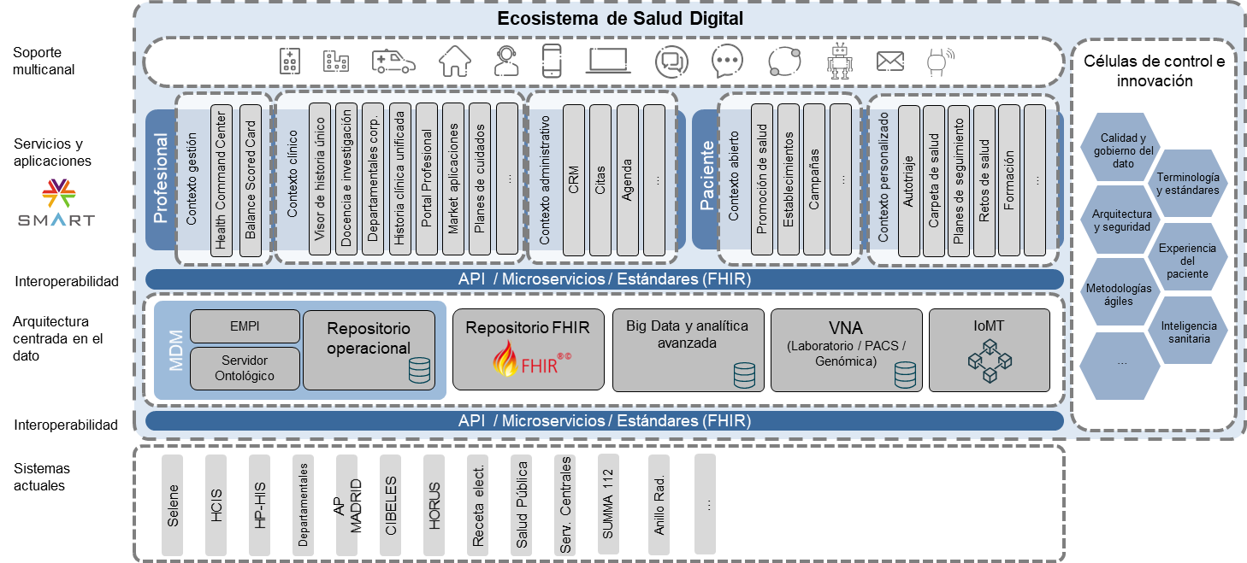
Estrategia Salud Digital SERMAS
Project Offices
&
Data Governance Office
New Digital Health Services for Patients & Professionals
Primary Use Platform
Data Sources

Slide 51
Espacio de datos del SERMAS
Planificación y Gestión
Investigación en Ciencia de Datos
eXplainable Artificial Intelligence
Analítica Descriptiva
Búsquedas ad-hoc
Aprendizaje
Profundo
Alertas
Reconocimiento de Patrones
Cuadros de Mando
Analítica Prescriptiva
Procesamiento del Lenguaje Natural
DELFOS
HIPÓCRATES
Ecosistema de nuevas aplicaciones
Fuentes y sistemas origen de datos

Slide 52



Espacio de datos del SERMAS
Pacientes: 16.282.575
Codificación: 3.622.314
Código Enfermería: 503.621
Constantes: 4.529.176
Electrocardiograma: 1.480.072
Episodios: 1.350.352
Evaluación Primaria: 1.331.089
Evaluación Secundaria: 1.264.392
Ictus: 29.404
NIC: 939.157
NOC: 586.850
Observaciones Clínicas: 1.330.940
Prescripciones: 35.216
Tratamientos: 1.328.098
Altas: 581.733
Ingresos: 2.382.134
Indicadores en Tiempo Real: 151.735.662
Alertas SISPAL: 5.835.885
COVID19
Prescripciones: 312.946.553
Facturas: 736.308.233
Dispensaciones: 828.018.726
TRATAMIENTOS
EMERGENCIAS
ADVANCED
DATA ANALYTICS
CMAG
HIS Tipo 1
Codificación: 41.098.182
Actos Clínicos: 225.777.035
Traslados (movimientos): 29.634.450
Notas de Progreso: 100.522.882
Observaciones Clínicas: 1.452.056.156
Prescripciones Administradas: 111.887.243
Resultados de Laboratorios: 705.321.397
Intervenciones Quirúrgicas: 473.753
Planificación de Quirófanos: 519.289
HIS Tipo 2
Codificación: 41.216.834
Episodios: 87.276.690
Prescripciones Administradas: 83.780.494
Comorbilidades: 6.277.233
Pedidos Laboratorios: 356.917.645
Síntoma: 48.031.574
Intervenciones: 3.290.223
Volumen de datos genómicos almacenados: 190 TB
Muestras secuenciadas: + 8.000
Estudios genómicos: +15.000.
ATENCIÓN
HOSPITALARIA
CMBD
ATENCIÓN
PRIMARIA
Ambulatoria: 7.879.942
Hospitalización: 3.564.329
Urgencias: 20.272.480
Pacientes: 11.142.767
Analíticas de Bioquímica: 1.748.773.227
Analíticas de Microbiología: 57.548.822
Antecedentes: 28.240.454
Citas: 338.236.392
Comentarios de Episodio: 1.748.773.227
Contactos: 1.525.401.581
Episodios: 308.872.570
Interconsultas: 62.072.106
Protocolos: 4.086.366.798
Radiología: 19.985.163
Datos de Salud en la Plataforma:
Diciembre 2023

Slide 53


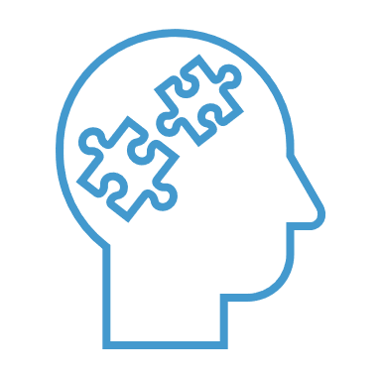

Espacio de datos del SERMAS
SiCYT Salidas
Total: 185.220.284
OJO
CERVICAM
Urgencias: 8.724.527
Urgencias activas: 1.700
Hospitalización a domicilio: 4.499.159
Hospitalización activos: 16
Consultas matrona: 13.126 Hospitalización: 11.674
Retorno: en proceso de carga
Salidas: en proceso de carga
ADVANCED
DATA ANALYTICS
RTMAD
PREVECOLON
Registro tumores: 176.658
Total: 3.364.537
PALOMA
Carta: 4.204.822
Citas: 2.145.937
Excluidas: 1.394.538
Población: 2.690.388
Prueba estudio: 3.097.091
Ronda: 4.619.376
Datos de Salud en la Plataforma:
Diciembre 2023

Slide 54
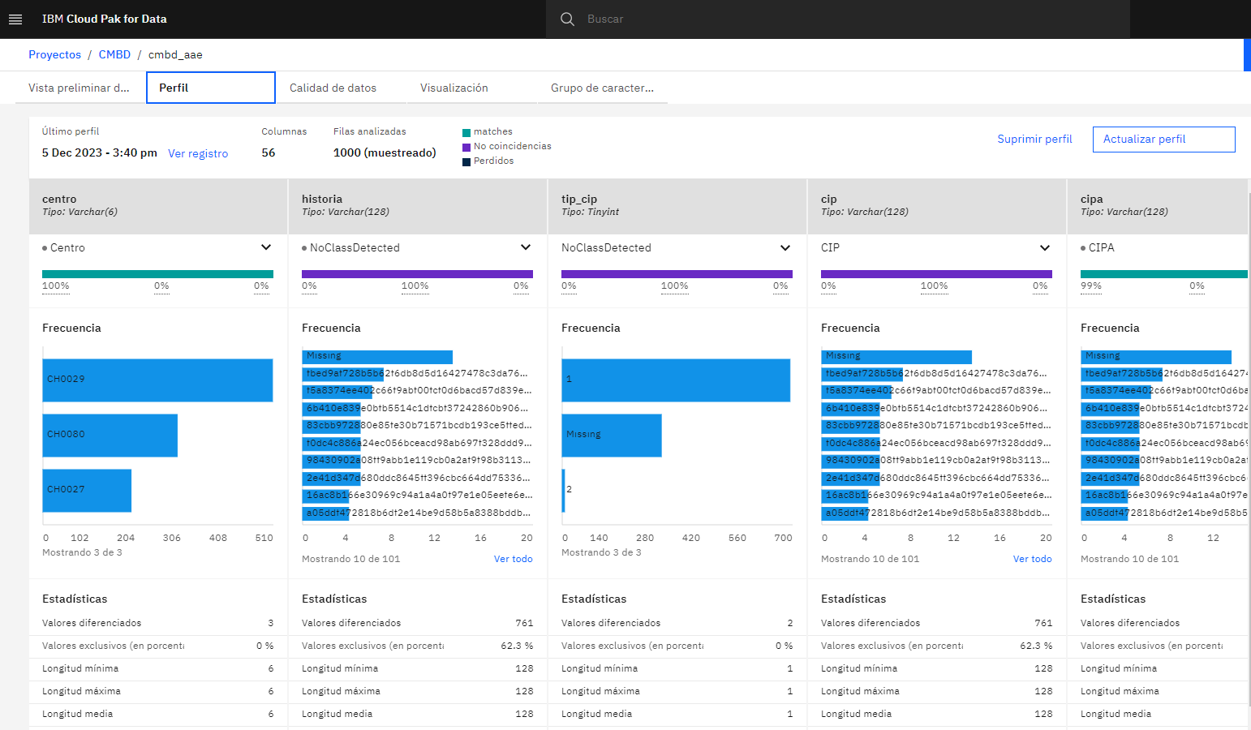
Gobierno del dato – Perfilado

Slide 55
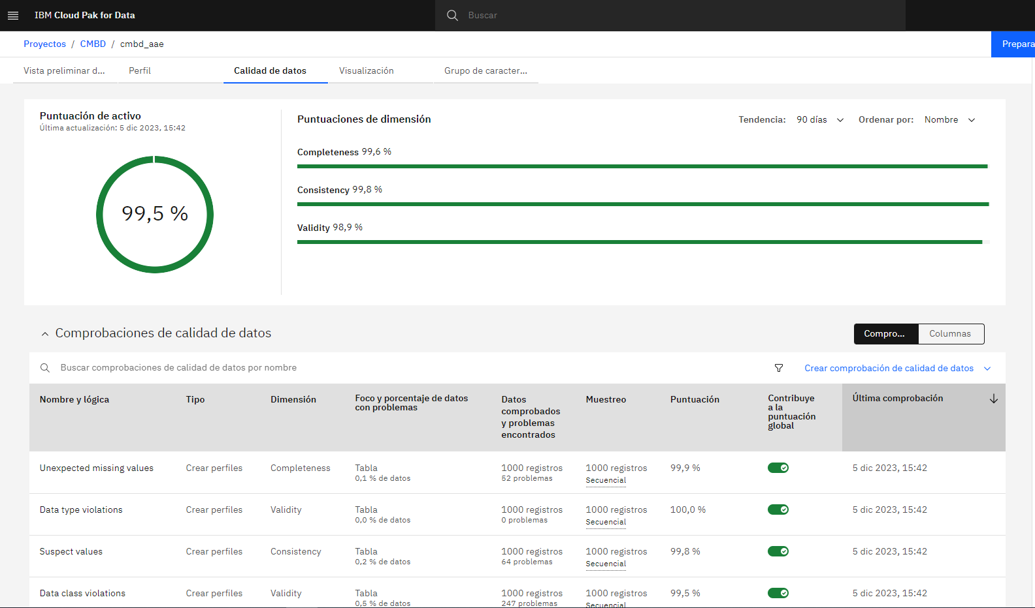
Gobierno del dato – Calidad de datos

Slide 56
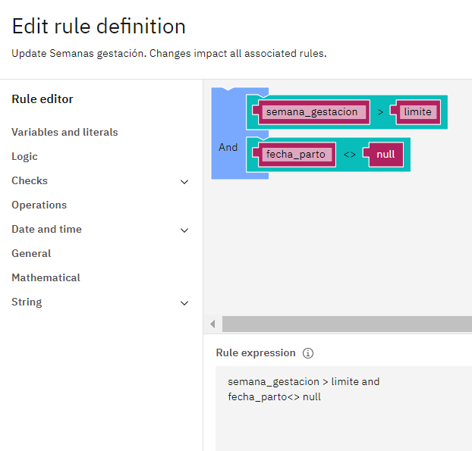
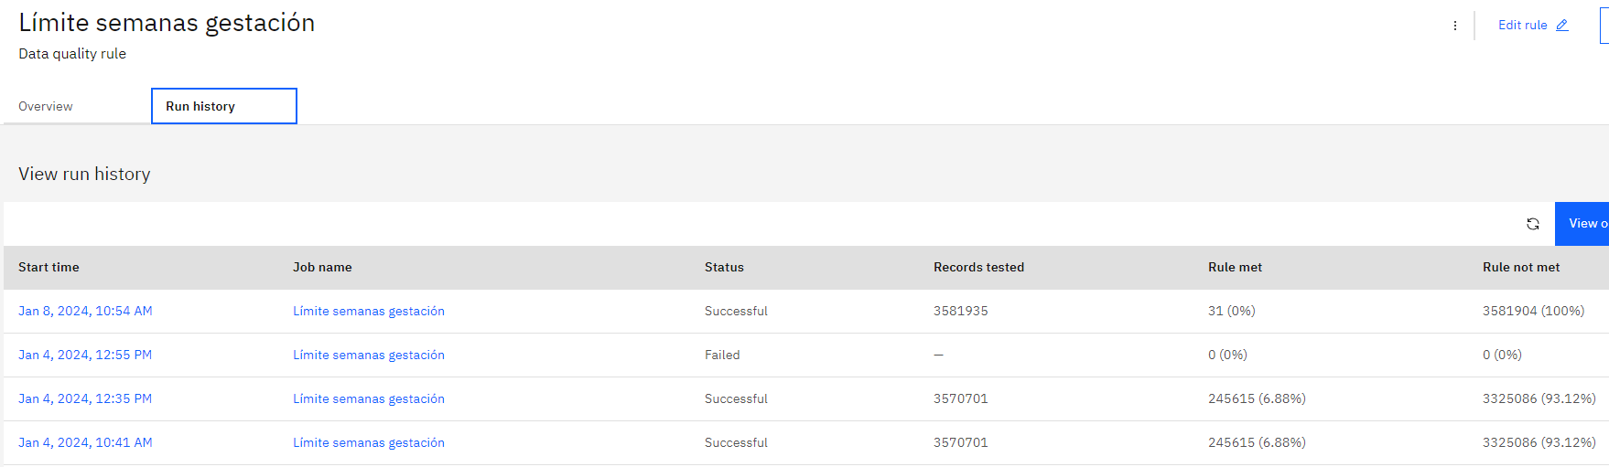
Gobierno del dato – Reglas de calidad
Las reglas de calidad se generan en base a las definiciones de calidad creadas en los proyectos con los data owners.

Slide 57
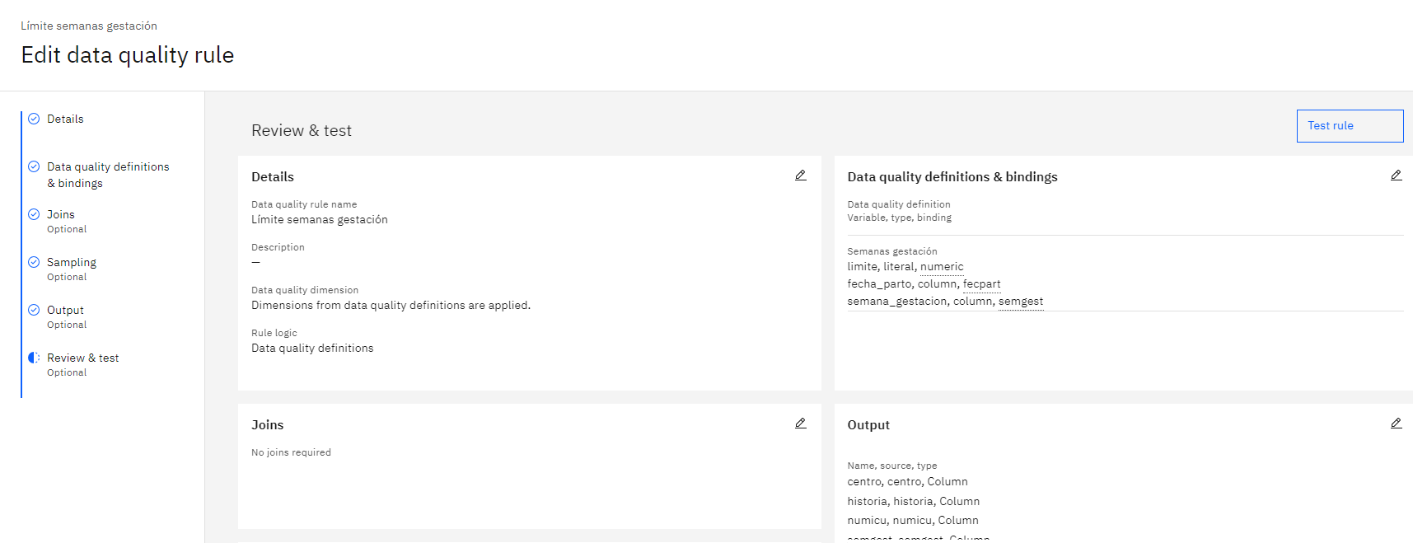
Gobierno del dato – Reglas de calidad. Volcado de registros en Sistema de gestión
La definición de regla se puede publicar en el catálogo y se puede aplicar a diferentes datasets y reutilizarla. Una vez creada la regla de datos, se ejecuta de forma programada y se vuelca para la gestión de incidencias por el data owner.

Slide 58
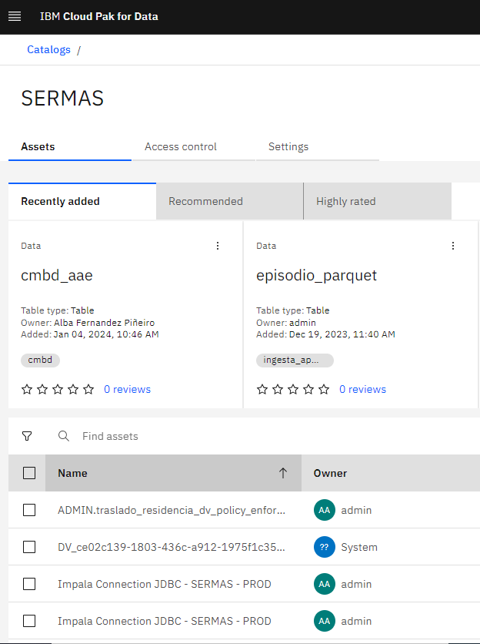
Gobierno del dato – Publicación en catálogo. Datasets. MarketPlace
Una vez realizado el enriquecimiento, revisado y creadas las reglas para evaluar la calidad, podemos publicarlo en el catálogo donde proporcionamos acceso de autoservicio a una vista de 360 grados de los datos.
Posibilidad de incluir los assets del catálogo de datos directamente a proyectos para comenzar la analítica, o posibilidad de descarga.
Las reglas de acceso y de enmascaramiento se aplican automáticamente.

Slide 59
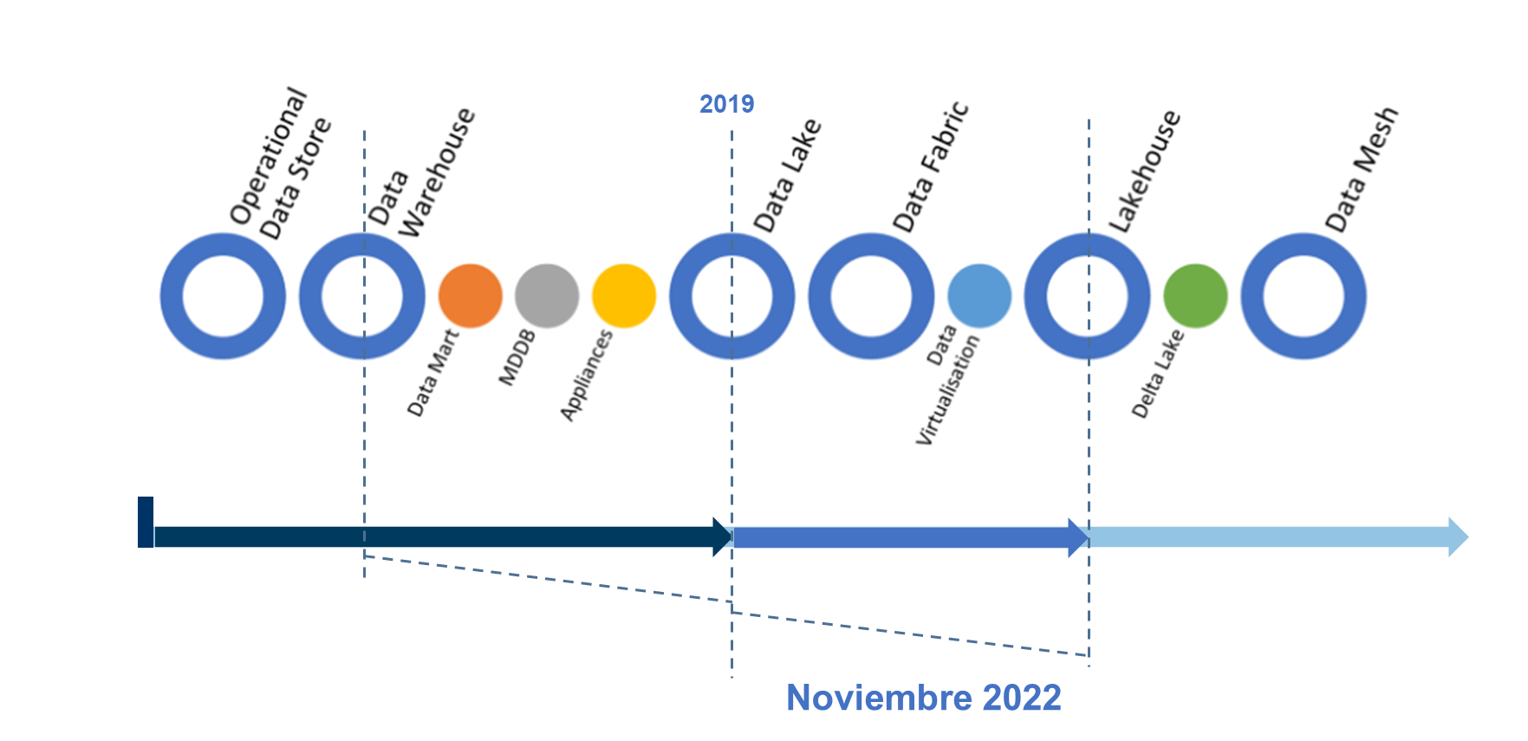
Evolución Espacio de Datos del SERMAS – Arquitecturas
Fuente: modificado a partir del gráfico de Medium Daily Digest

Slide 60
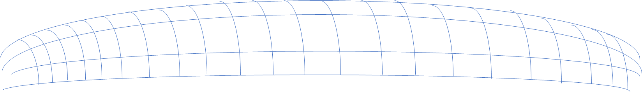
Arquitectura lógica
Data Science Tools
SQL
Data extract
API
BI Tool
Autoconsumo
Self-Service Data Access
Acceso a Datos
Reutilizar
Terminologías
Semantic Layer
Semantic Services
Terminology services
Publicaciones
Ingesta
Datos en
Crudo
Publicaciones
Stream
Ingest
Compute
Stream/NRT/RT Processing
Batch
Data Lake
Publication
Herramientas MLOps
Normalización
Herramientas de Gobierno (Metadato, Catálogos, linaje, etcétera)
Estandarización
Trans. Stage x
Bulk
Trans. Stage y
DevOps/ MLOps/DataOps
Seguridad y regulación
Security
CDC
Advanced ML/AI
Data Governance
ELT/ETL/Data Integration
Edge
Curación
Fuentes de Datos
Instalación on-premise con tecnología disponible para hibridación (fácil escalabilidad y anonimización)
Raw Storage
Non-relational and Relational storage
Networking
Cluster Management Deployment

Slide 61
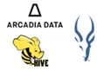





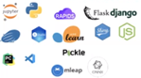


Componentes Tecnológicos
Orchestation
Publication
Ingesta
Stream
Batch
SQL
Non-SQL
Bulk
Data Lake
Advanced ML/AI
CDC
Edge
Seguridad y Gobierno

Slide 62


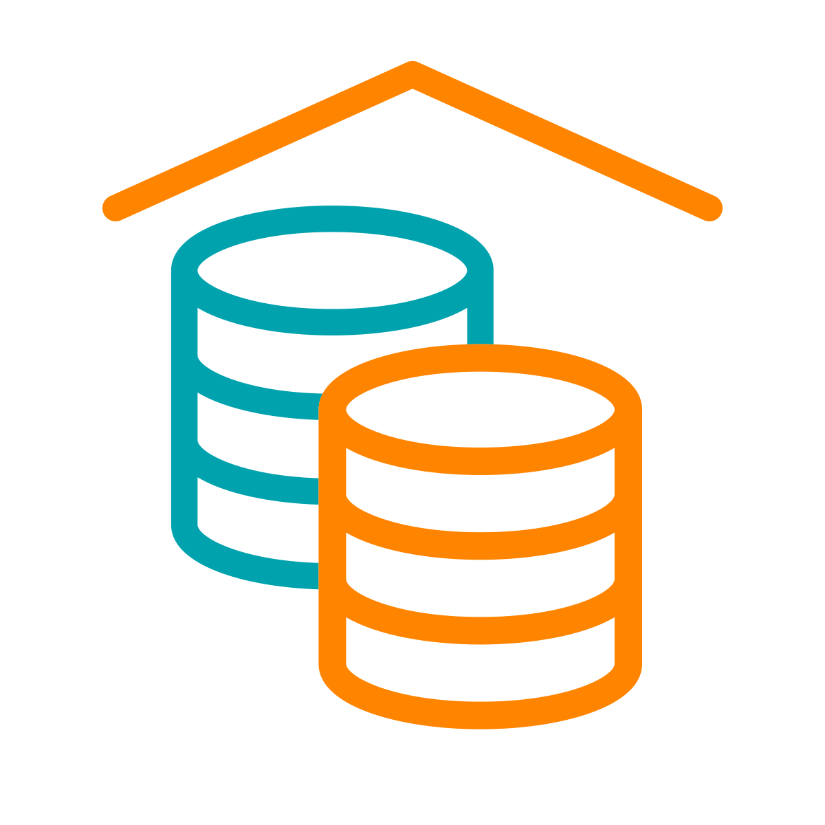

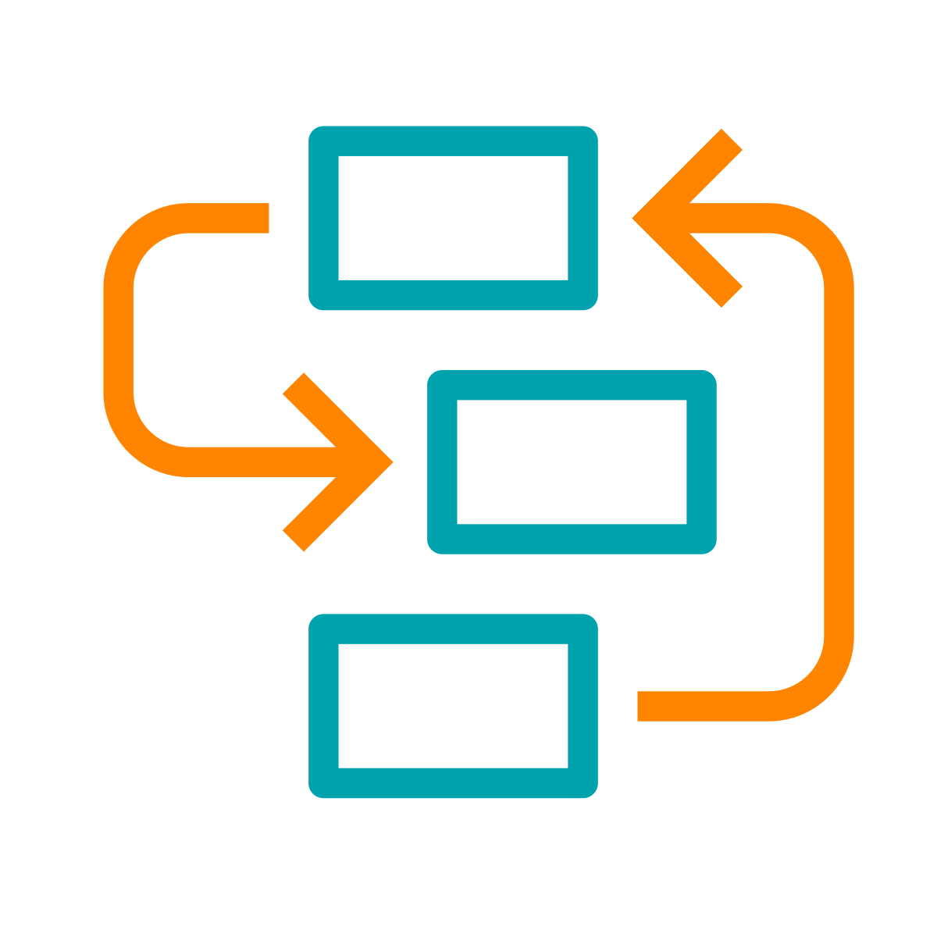



Plataforma actual de SERMAS Comunidad de Madrid
Private Cloud Data Services
MANAGEMENT CONSOLE
DATA CATALOG
REPLICATION MANAGER
WORKLOAD MANAGER
Private Cloud Base
CDF
CDE
CDW
ODB
CML
Servicios de Ingesta
Cargas de trabajo en Bare Metal (co-emplazadas con el dato)
CERTIFICACIÓN
6 cores Cloudera Flow Management (NiFi)
XXSmall
5 nodos Worker
Large
Elastic Container Service (K8S) -
Private Cloud Data Services
3 nodos ECS
Small
MANAGEMENT CONSOLE
Metadato + Seguridad + Gobierno
DATA CATALOG
REPLICATION MANAGER
WORKLOAD MANAGER
200 TB
HDFS (File System)
Ozone (Object Store)
Private Cloud Base
CDF
CDE
CDW
ODB
CML
2 cores Cloudera Flow Management (NiFi)
XXXSmall
Servicios de Ingesta
Cargas de trabajo en Bare Metal (co-emplazadas con el dato)
PRODUCCIÓN
3 nodos Worker
Small
1 nodo ECS
XXXSmall
Elastic Container Service (K8S) -
Metadato + Seguridad + Gobierno
HDFS (File System)
Ozone (Object Store)
50 TB

Slide 63
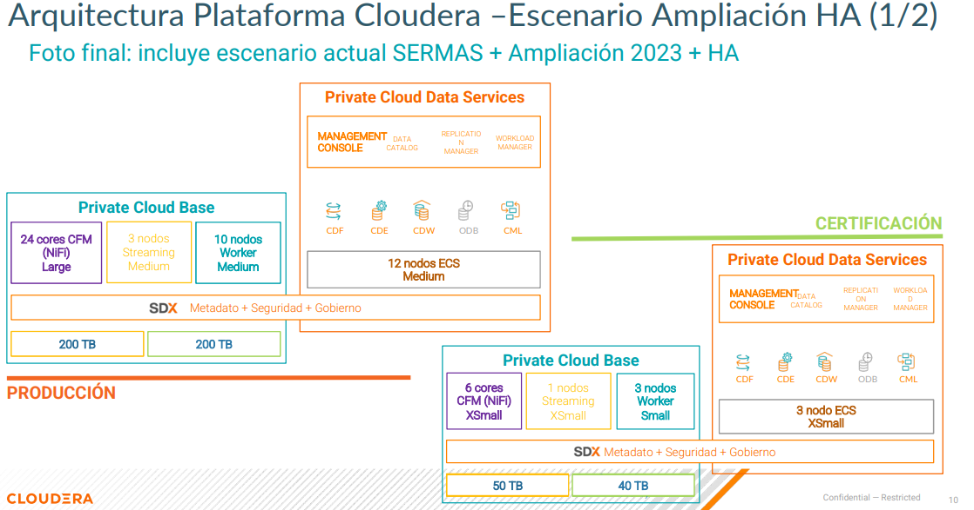
Plataforma futura de SERMAS Comunidad de Madrid

Slide 64
Gracias por su atención

